Slide 1

PLAN-IT Custom travel destination recommendation system
데이터테크전공 | 나영민 고덕연 이동언 김건 이예주

Slide 2
CONTENTS
01. 개요
02. 서비스 구성
1-1. 배경 및 필요성
2-1. 서비스 구성 소개
03. 서비스 소개
04. 기대효과 및 확장계획
3-1. Plan-it
4-1. 서비스 기대효과
3-2. 테마별 추천/Top10/Tips
4-2. 확장 계획

Slide 3

01. 개요

Slide 4
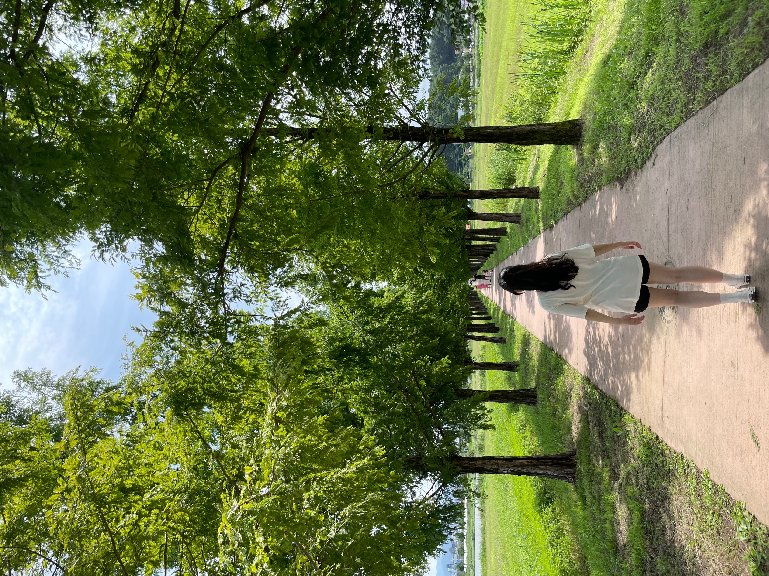
01
개요 배경 및 필요성
나무 많은
여행지 추천?
자연 많은
산책로 추천?
힐링되는
여행지 추천?
녹색 여행지 추천?

Slide 5
01
개요 배경 및 필요성
나무 많은
여행지 추천?
자연 많은
산책로 추천?
여러분들은
어떻게 ’검색’ 하시나요?
힐링되는
여행지 추천?
녹색 여행지 추천?

Slide 6


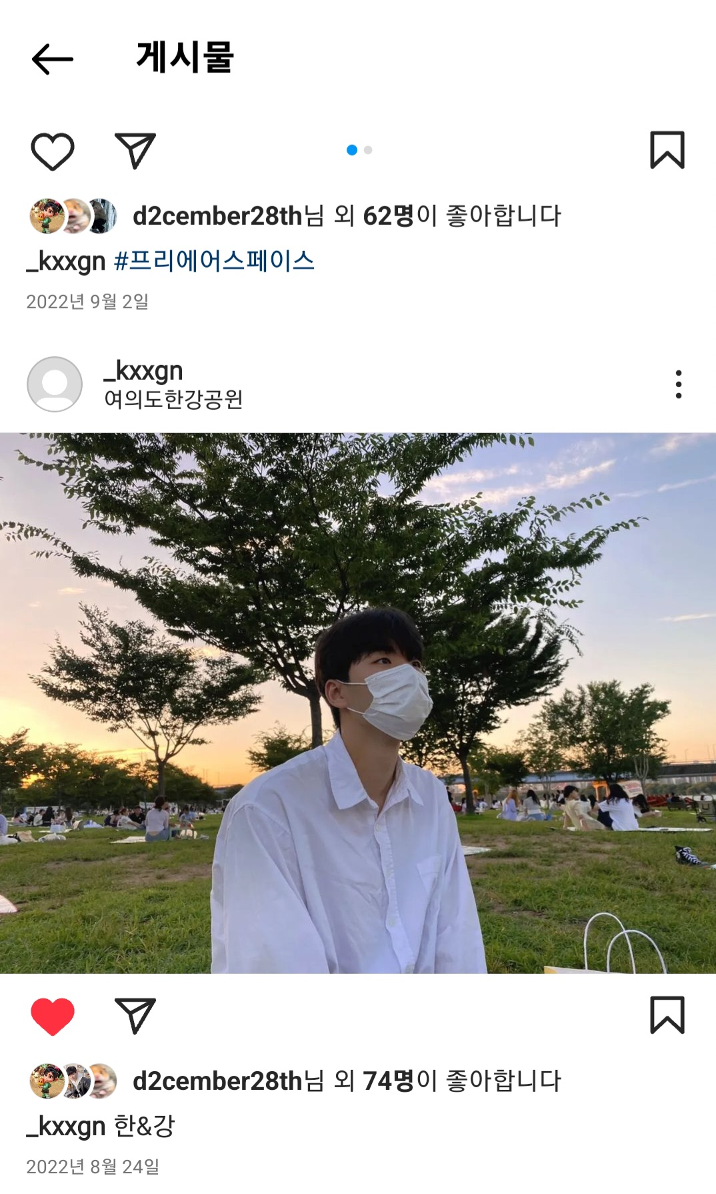



01
개요 배경 및 필요성
드라마 속 장면
SNS 사진
인생 사진
비슷한 분위기의 여행지가 없을까?
이미지 기반 사용자 맞춤 여행지 추천 사이트 개발

Slide 7
01
개요 배경 및 필요성
포토프레스
(PhotoPress)
: Photo + Express. 사진을 통해 자신을 기록하고 표현하는 특성을 지닌 Z세대를 일컫는 말.
'인증샷' '인생사진'…SNS가 바꾸는 여행
사진 한 컷으로 나를 표현하자!
지난해 문화체육관광부와 한국관광공사가 2019년 국내 여행 트렌드 중 하나로 'SNS 여행 콘텐츠'를 꼽았다. 관광공사는 "인스타그램 사진 한 장으로 여행이 시작되고 주요 여행지 및 루트가 결정된다"고 분석했다.
인스타그램이 여행 문화를 주도한다고 해도 과언이 아닐 정도로, 실시간으로 공유되고 있는 여행 콘텐츠 수는 어마어마하다.
'#여행스타그램'으로 검색되는 게시물 수는 18일 오전 현재 2200만건을 넘긴다.
출처 : 뉴스1(https://www.news1.kr/articles/?3647894)
MZ세대에게 사진은 나를 표현하는 수단 으로 사진을 통해 자신의 정체성을 나타낸다. 사진 촬영 문화에 그들의 가치관과 트렌드가 담겨있는 셈. 한 장의 사진에 내 모습, 내가 먹은 음식, 내가 산 물건 등을 단순히 찍고, SNS에 게시하며, 기록하는 것이 아닌 그 사진을 통해 나만의 개성을 표현하는 특징이 있다는 말이다.
출처 : KB골든 라이프X (https://www.kbgoldenlifex.com/senior/XAA72P05020.kb?bltsDstcd=01&bltsSerno=2880&ctntDstcd=09)
사진과 영상으로 여행 콘텐츠 변화, 포토프레스 세대 증가

Slide 8
01
개요 배경 및 필요성
(계획하다)
(IT로)
PLAN
IT

Slide 9
02. 서비스 구성

Slide 10




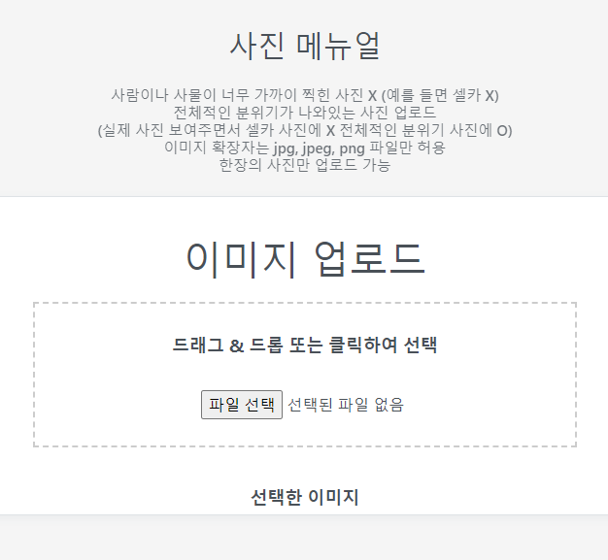
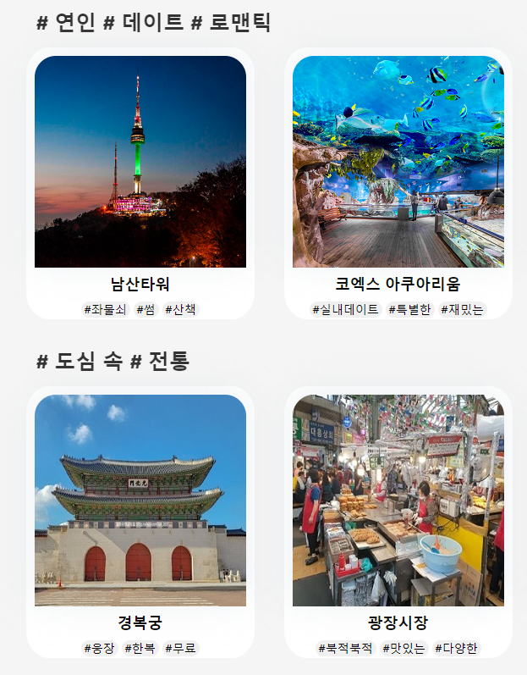
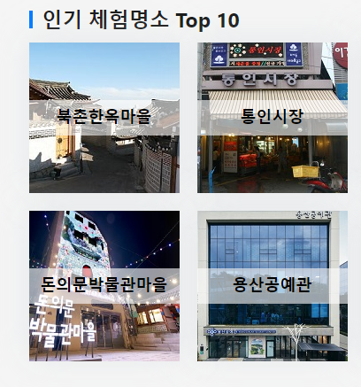
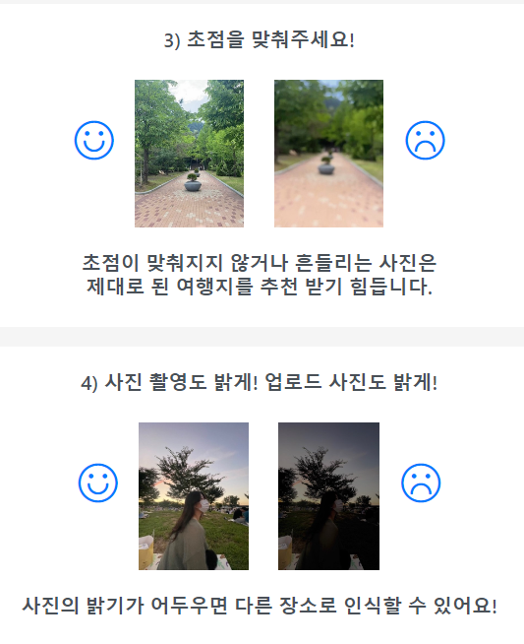
02
서비스 구성 서비스 구성 소개

Slide 11



02
서비스 구성 서비스 구성 소개
원하는 분위기의
사진 등록
선정된 여행지 주변
맛집 / 카페 / 놀거리 추천
PLAN-IT 홈페이지
사진 등록
여행지 추천
근처 핫 플레이스
여행 코스 완성
홈페이지 접속
등록한 사진과 비슷한 분위기의 여행지 추천
사용자 맞춤 여행 코스 완성

Slide 12
03. 서비스 소개

Slide 13
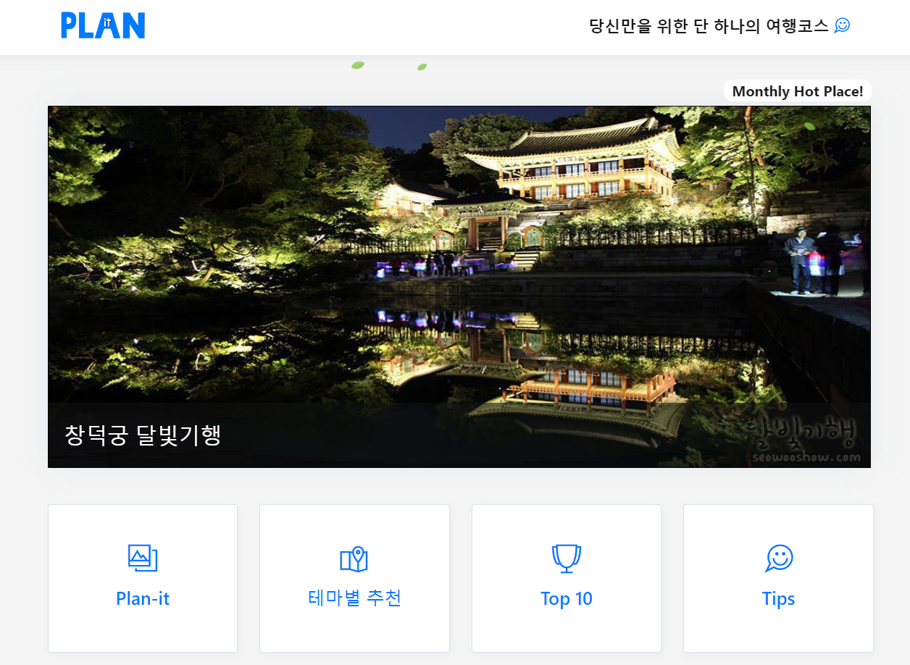
Plan-it
내가 원하는 분위기의 여행지를 보다 편리하게 추천해주고
근처 맛집, 카페, 놀거리 정보까지 한번에 여행 코스를 짜주는 서비스
Point 1
사용자 맞춤 이미지 기반 여행지 추천 기능
Point 2
단 하나의 여행 코스
Point 3
테마별 / 실시간 Top10 명소 추천

Slide 14
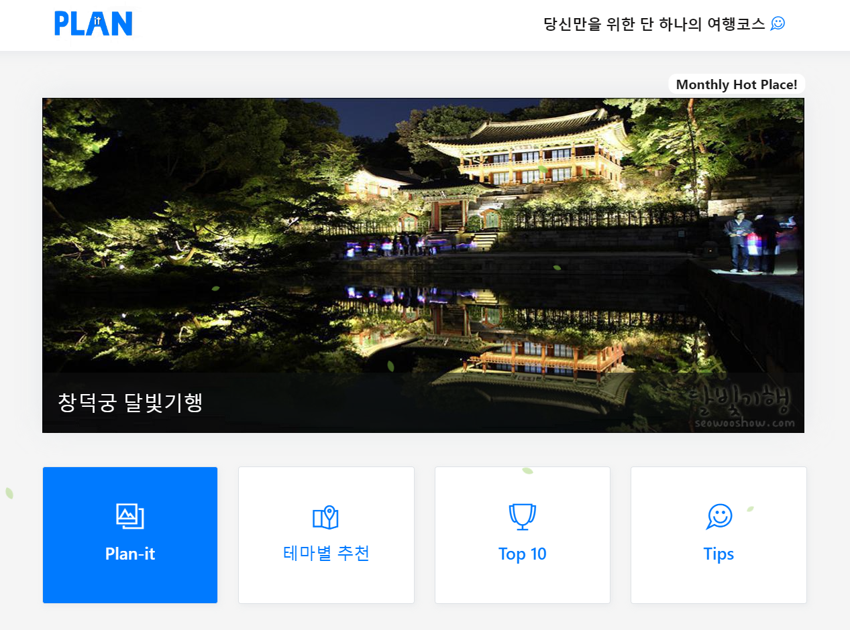
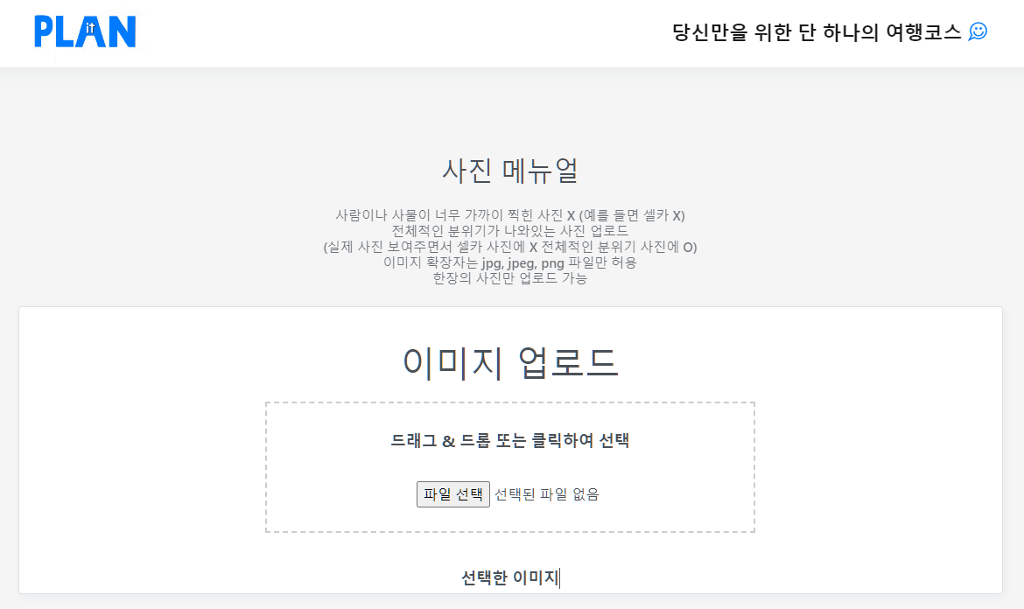
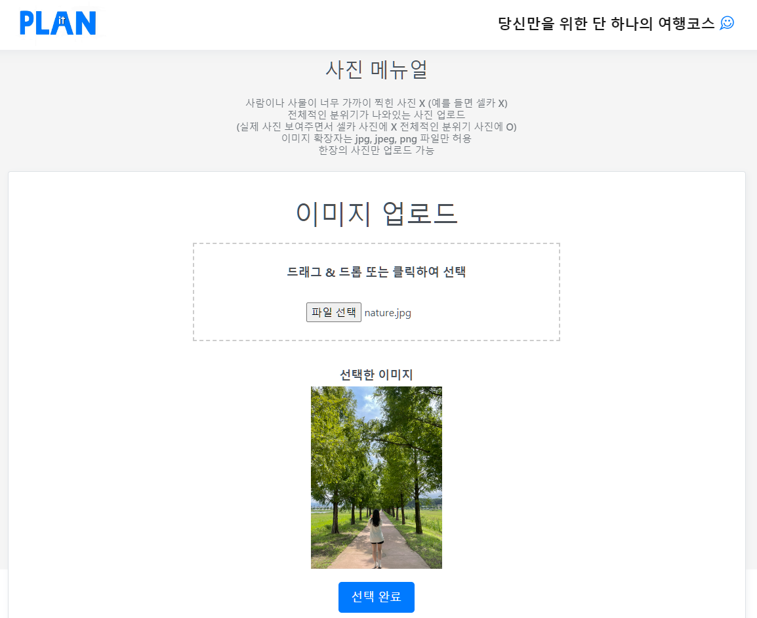

03
서비스 소개 Plan-it

Slide 15
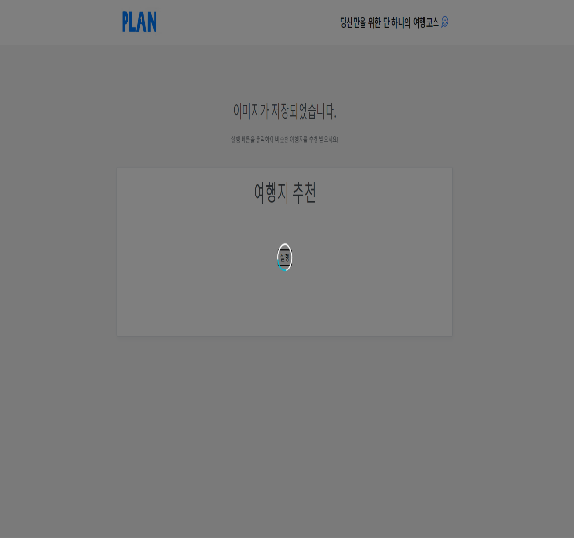
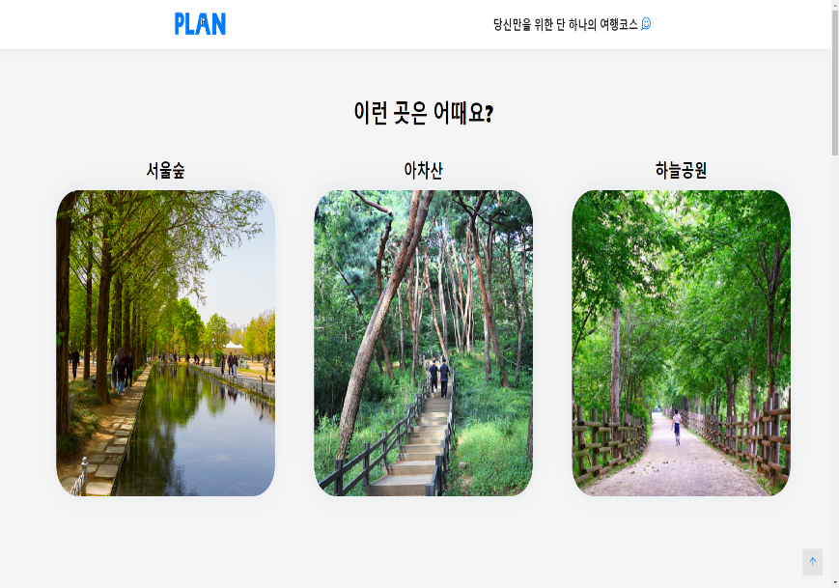
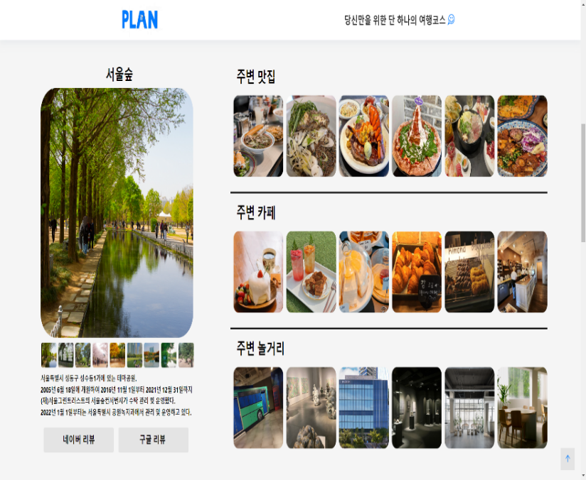
03
서비스 소개 Plan-it
Plan-it 구현

Slide 16




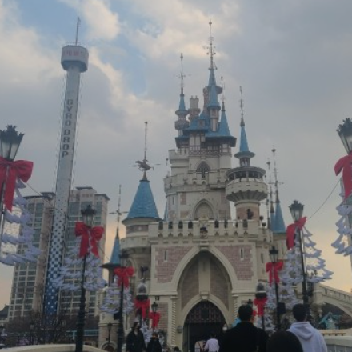
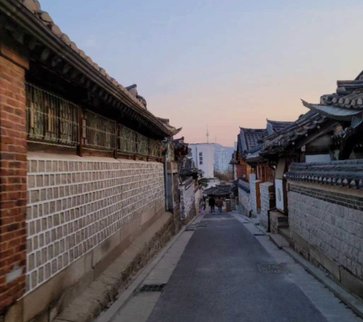


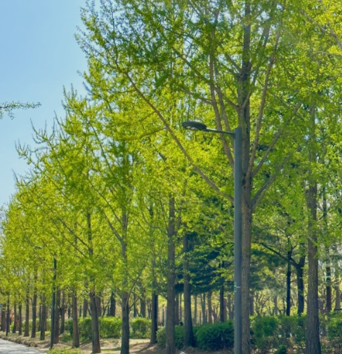
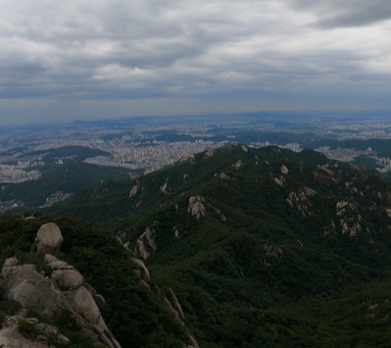
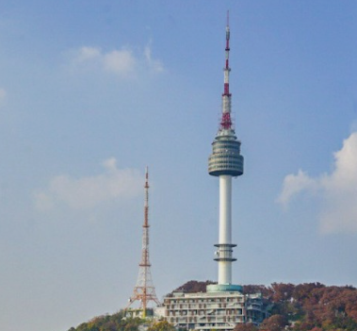
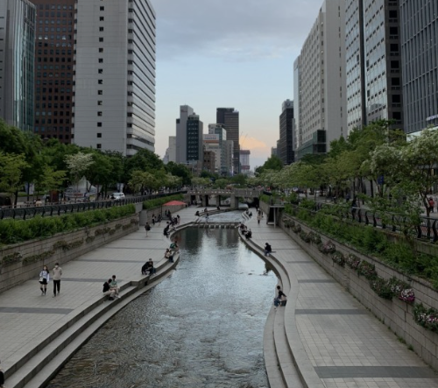
03
서비스 소개 Plan-it
약 10,000장의 사진 크롤링

Slide 17
03
서비스 소개 Plan-it
Model : ResNet50V2
Data : Image – 224 x 224
Samples – 약 10,000
Train – 7219 (ratio 0.7)
Validation – 2720 (ratio 0.2)
Test – 1824 (ratio 0.1)
Test Accuracy : 0.9167
Test loss : 0.2546
Test AUC : 0.9942
Test F1 score: 0.9129
Test precision: 0.9178
Test recall: 0.9098
ResNet50V2
분석 Tool : Python, Jupyter, Colab
활용패키지 : tensorflow, keras, sklearn 등
Test 정확도
92%

Slide 18
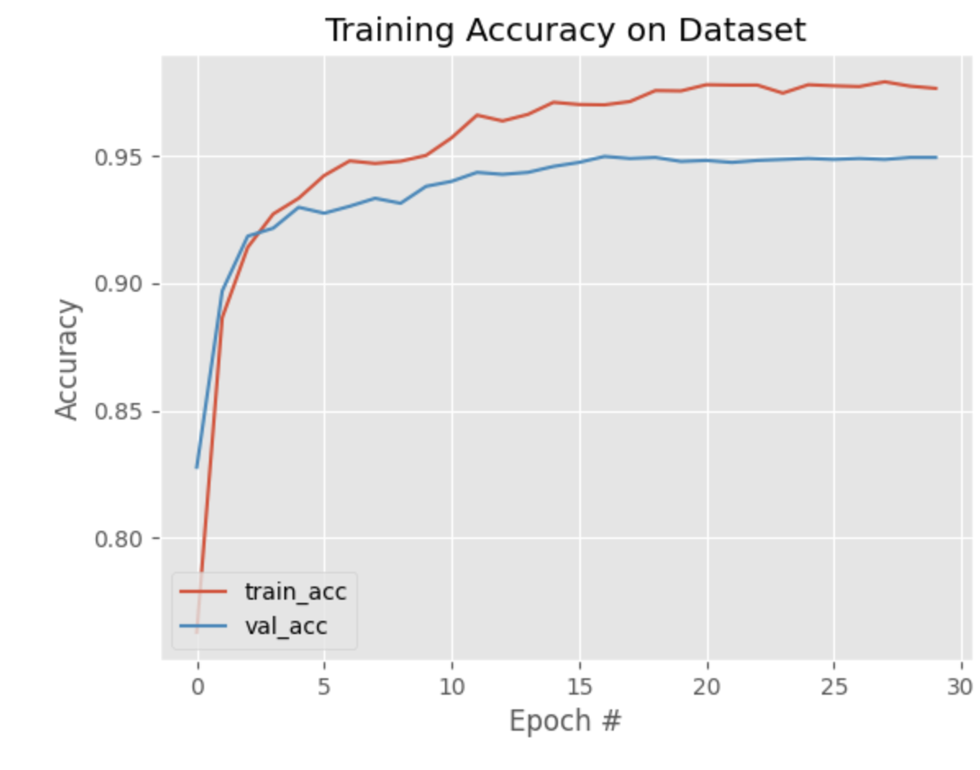
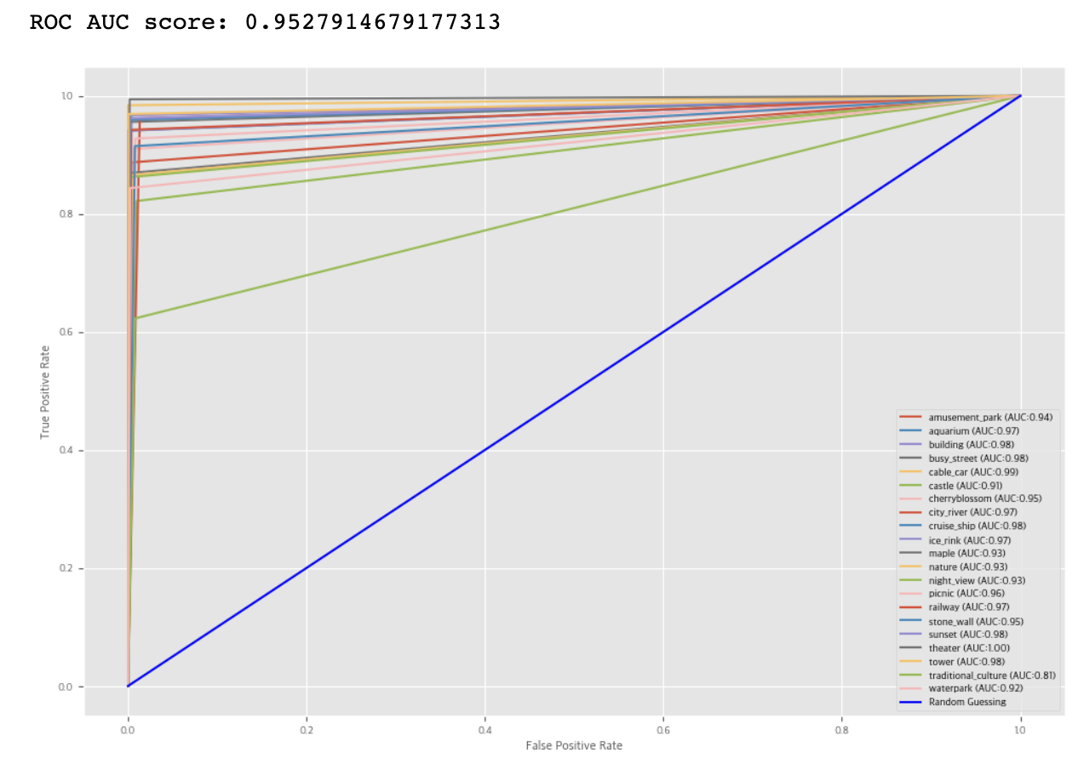
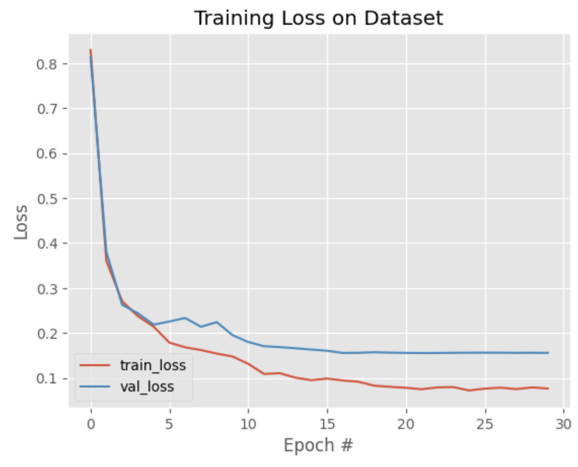
03
서비스 소개 Plan-it
정확한 학습 ! 확실한 검증 !
Train_Accuracy : 0.97
Validation Accuracy: 0.95
Train_Loss : 0.08
Validation Loss: 0.16
AUC Score : 0.95

Slide 19
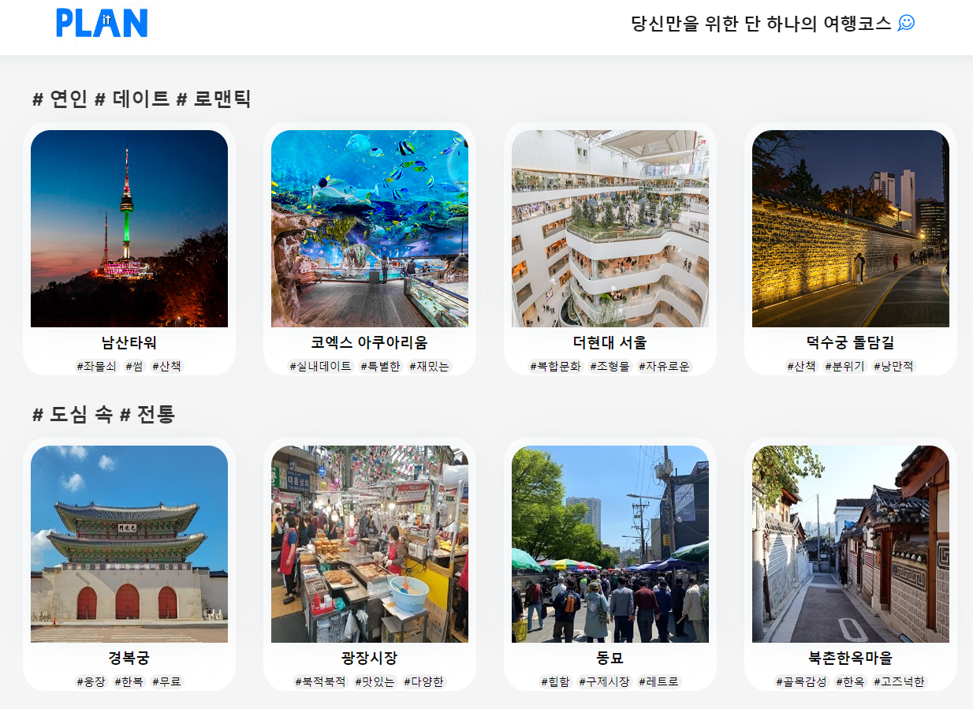
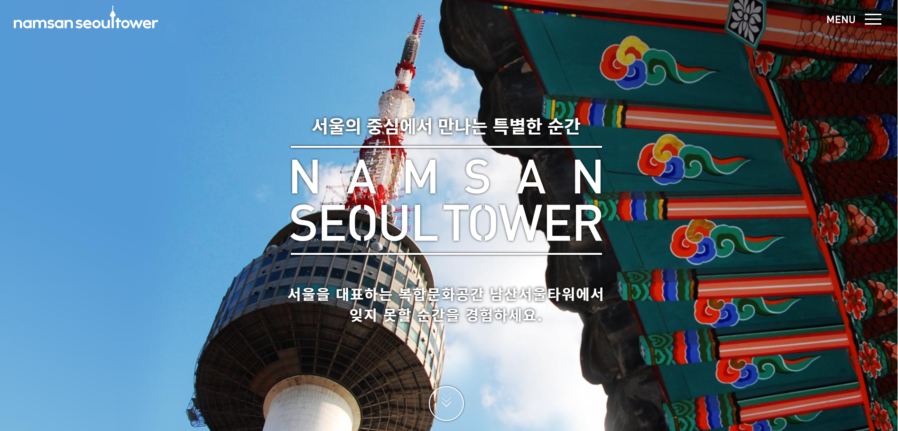
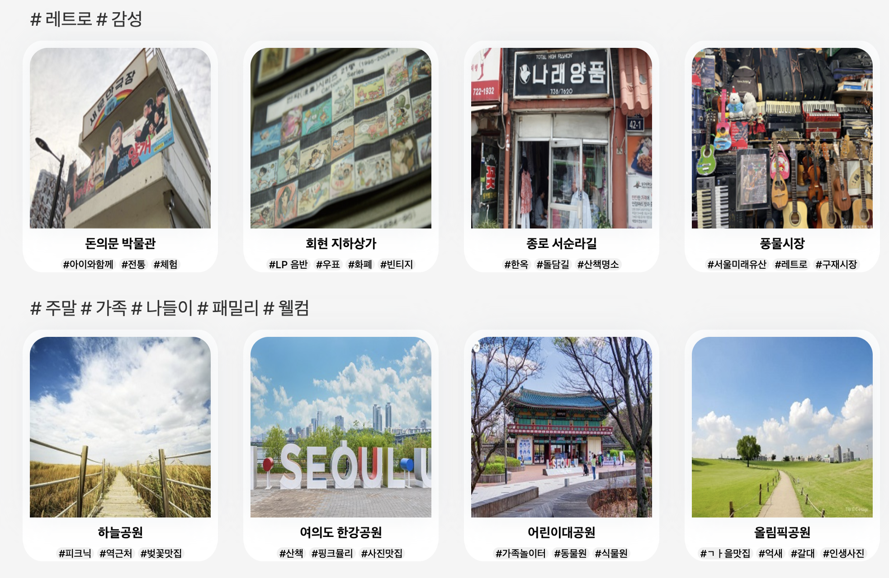
03
서비스 소개 테마별 추천／Top10／Tips

Slide 20
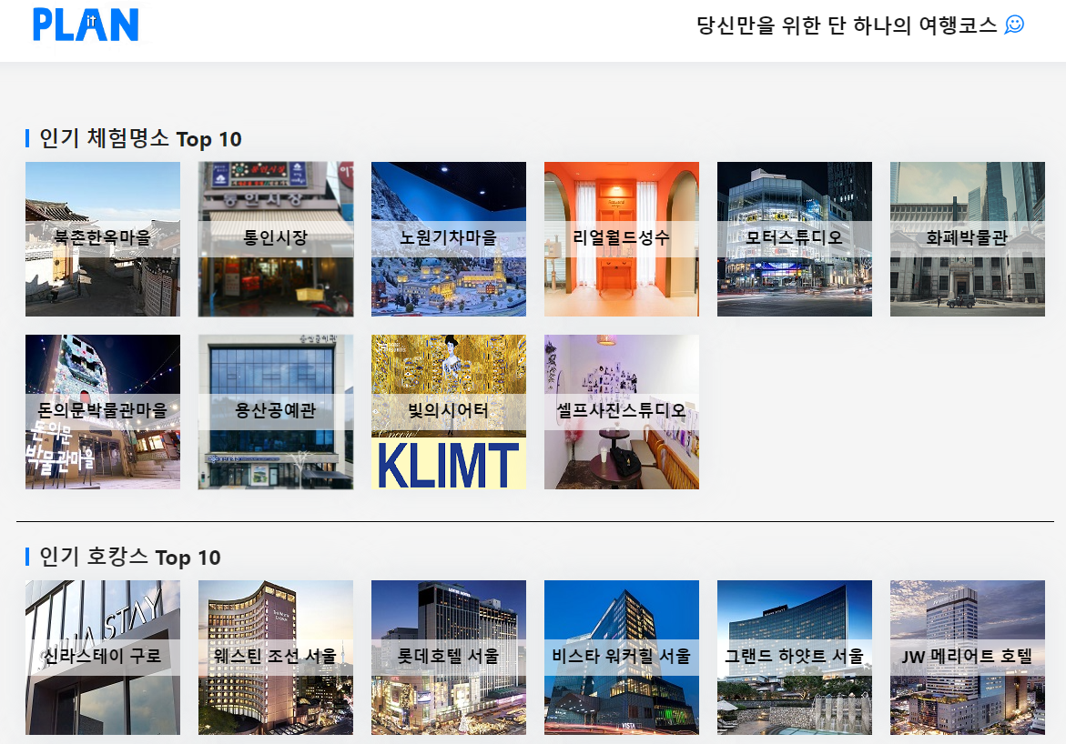
03
서비스 소개 테마별 추천／Top10／Tips

Slide 21
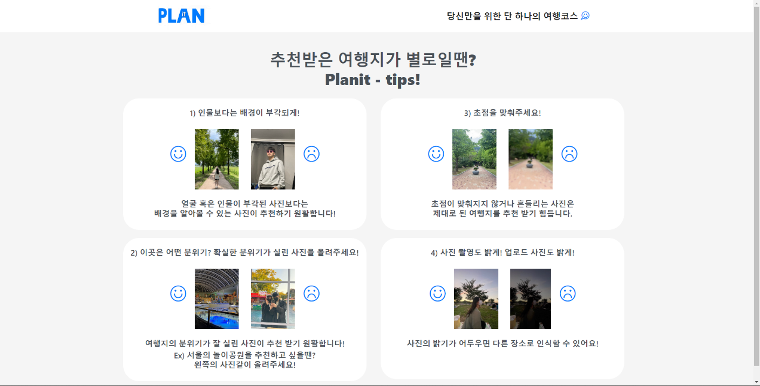
03
서비스 소개 테마별 추천／Top10／Tips

Slide 22
04. 기대효과 및 확장계획

Slide 23




04
서비스 기대효과1
여행 만족도 증가
여행 산업 활성화
광고 효과 창출
매출 증가

Slide 24



04
서비스 기대효과2
지방 자치 단체
지역 경제 활성화
사용자
시장 경제

Slide 25




04
확장 계획
01
렌트카 플랫폼 생성
02
숙박업소 플랫폼 생성
편리한 이동수단 제공
합리적 숙박업소 제공
03
추천 지역 확장
04
고객 데이터 수집 및 맞춤 서비스 개발
전국 단위의 추천 지역 서비스 확장
텍스트 데이터 기반 여행지 추천 서비스 도입

Slide 26
편리한 이동
당신 만을 위한
선택의 다양성
단 하나의 여행 코스
맞춤 서비스
편안한 잠자리
Notes:
이러한 근거로 ‘타봄’은 교통, 건강, 환경, 관광 네 가지 정책을 발전 시켜줄 수 있는 매개체 입니다.
‘타봄’을 도입함으로써,
대기오염 완화 및 교통 인프라 보완,
시민들의 건강 증대,
그리고 더 나은 관광환경 조성으로 인한 관광객 수요 증대를 통해
춘천시가 네가지 분야를 한 단계, 어쩌면 그 이상을 성장시킬 수 있을 것이라고 확신합니다.
지금까지 환경, 건강, 관광, 교통 네가지를 아우를 수 있는 단 하나의 알고리즘
‘타봄’ 이었습니다.

